Slide 1
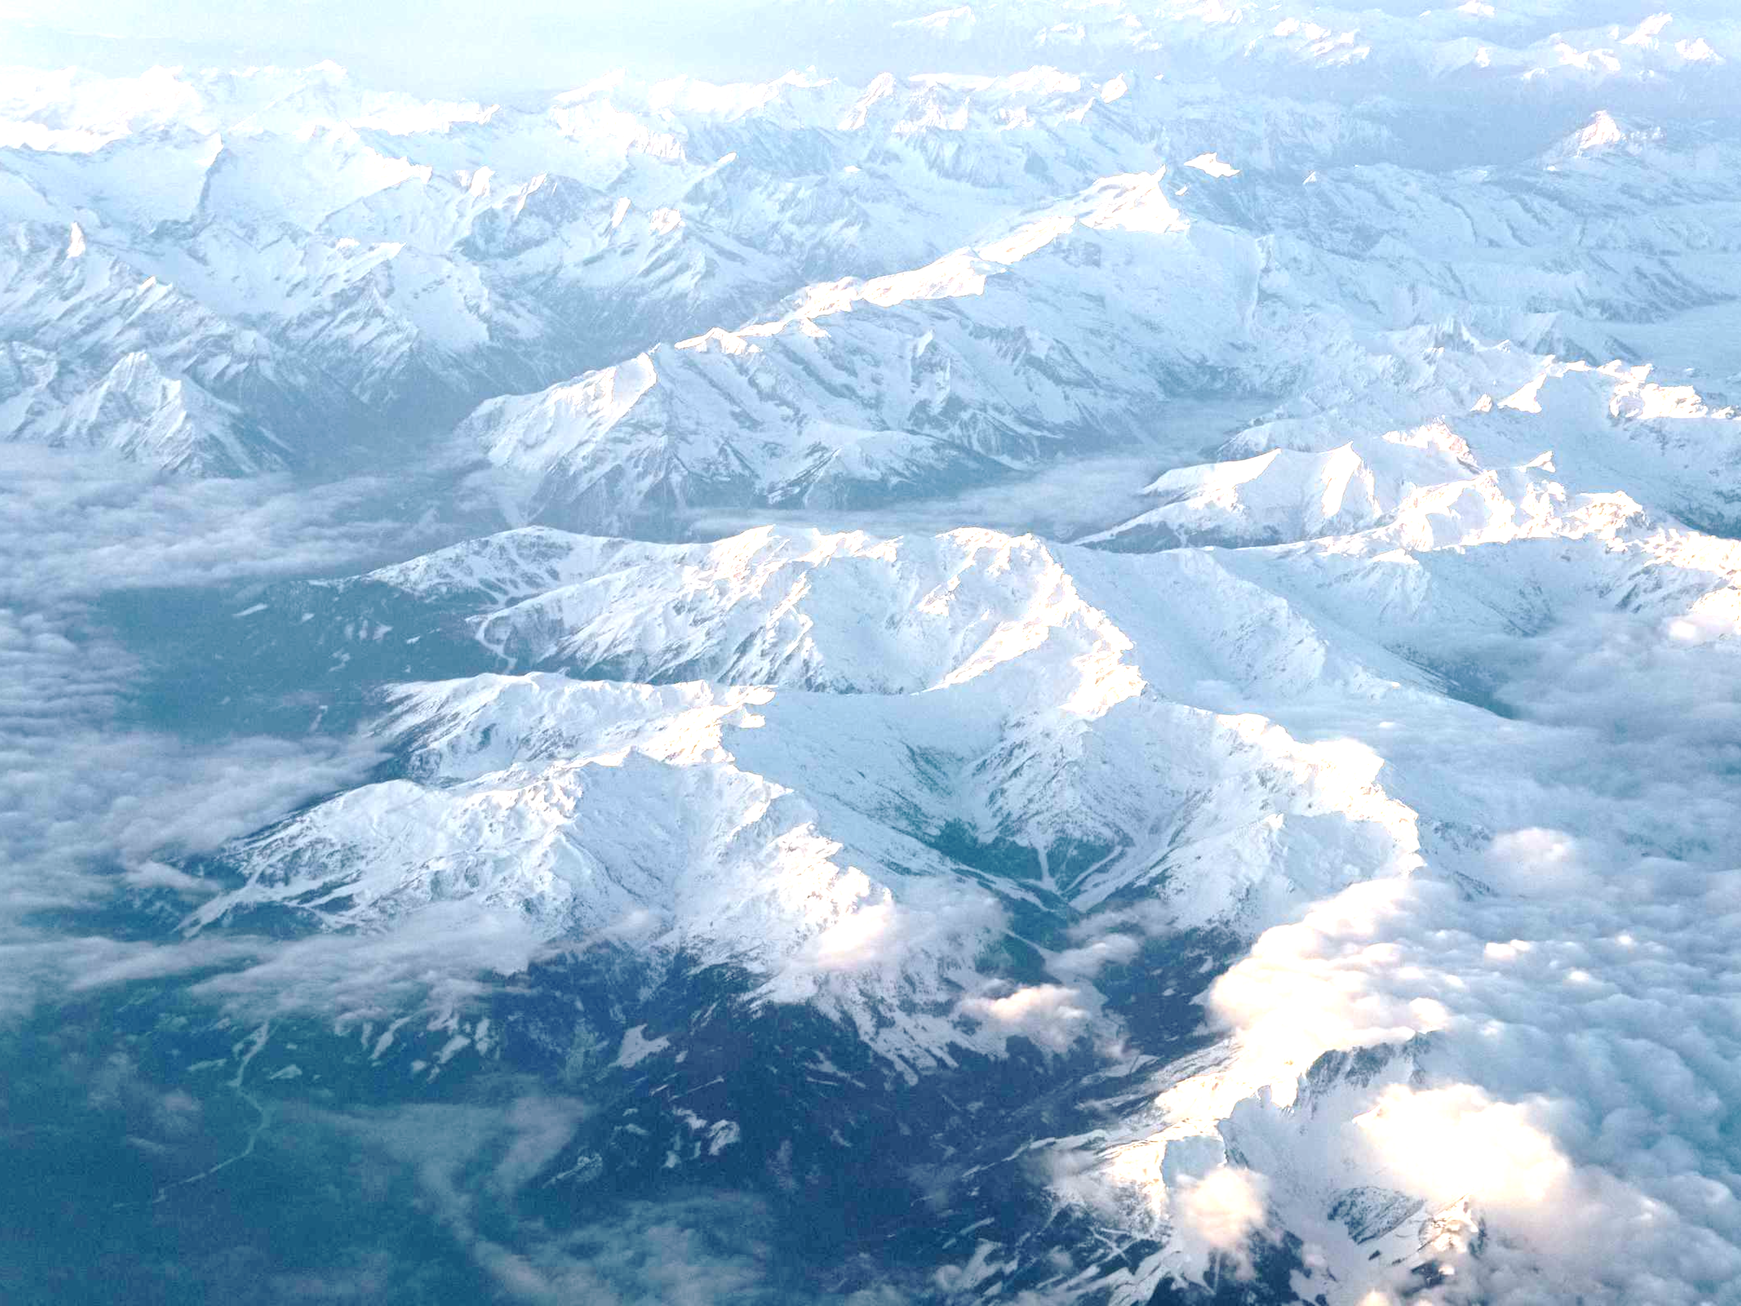
Munții:
formarea, tipurile și rolul lor în natură
O explorare a giganților geologici care modelează peisajul planetei noastre.

Slide 2
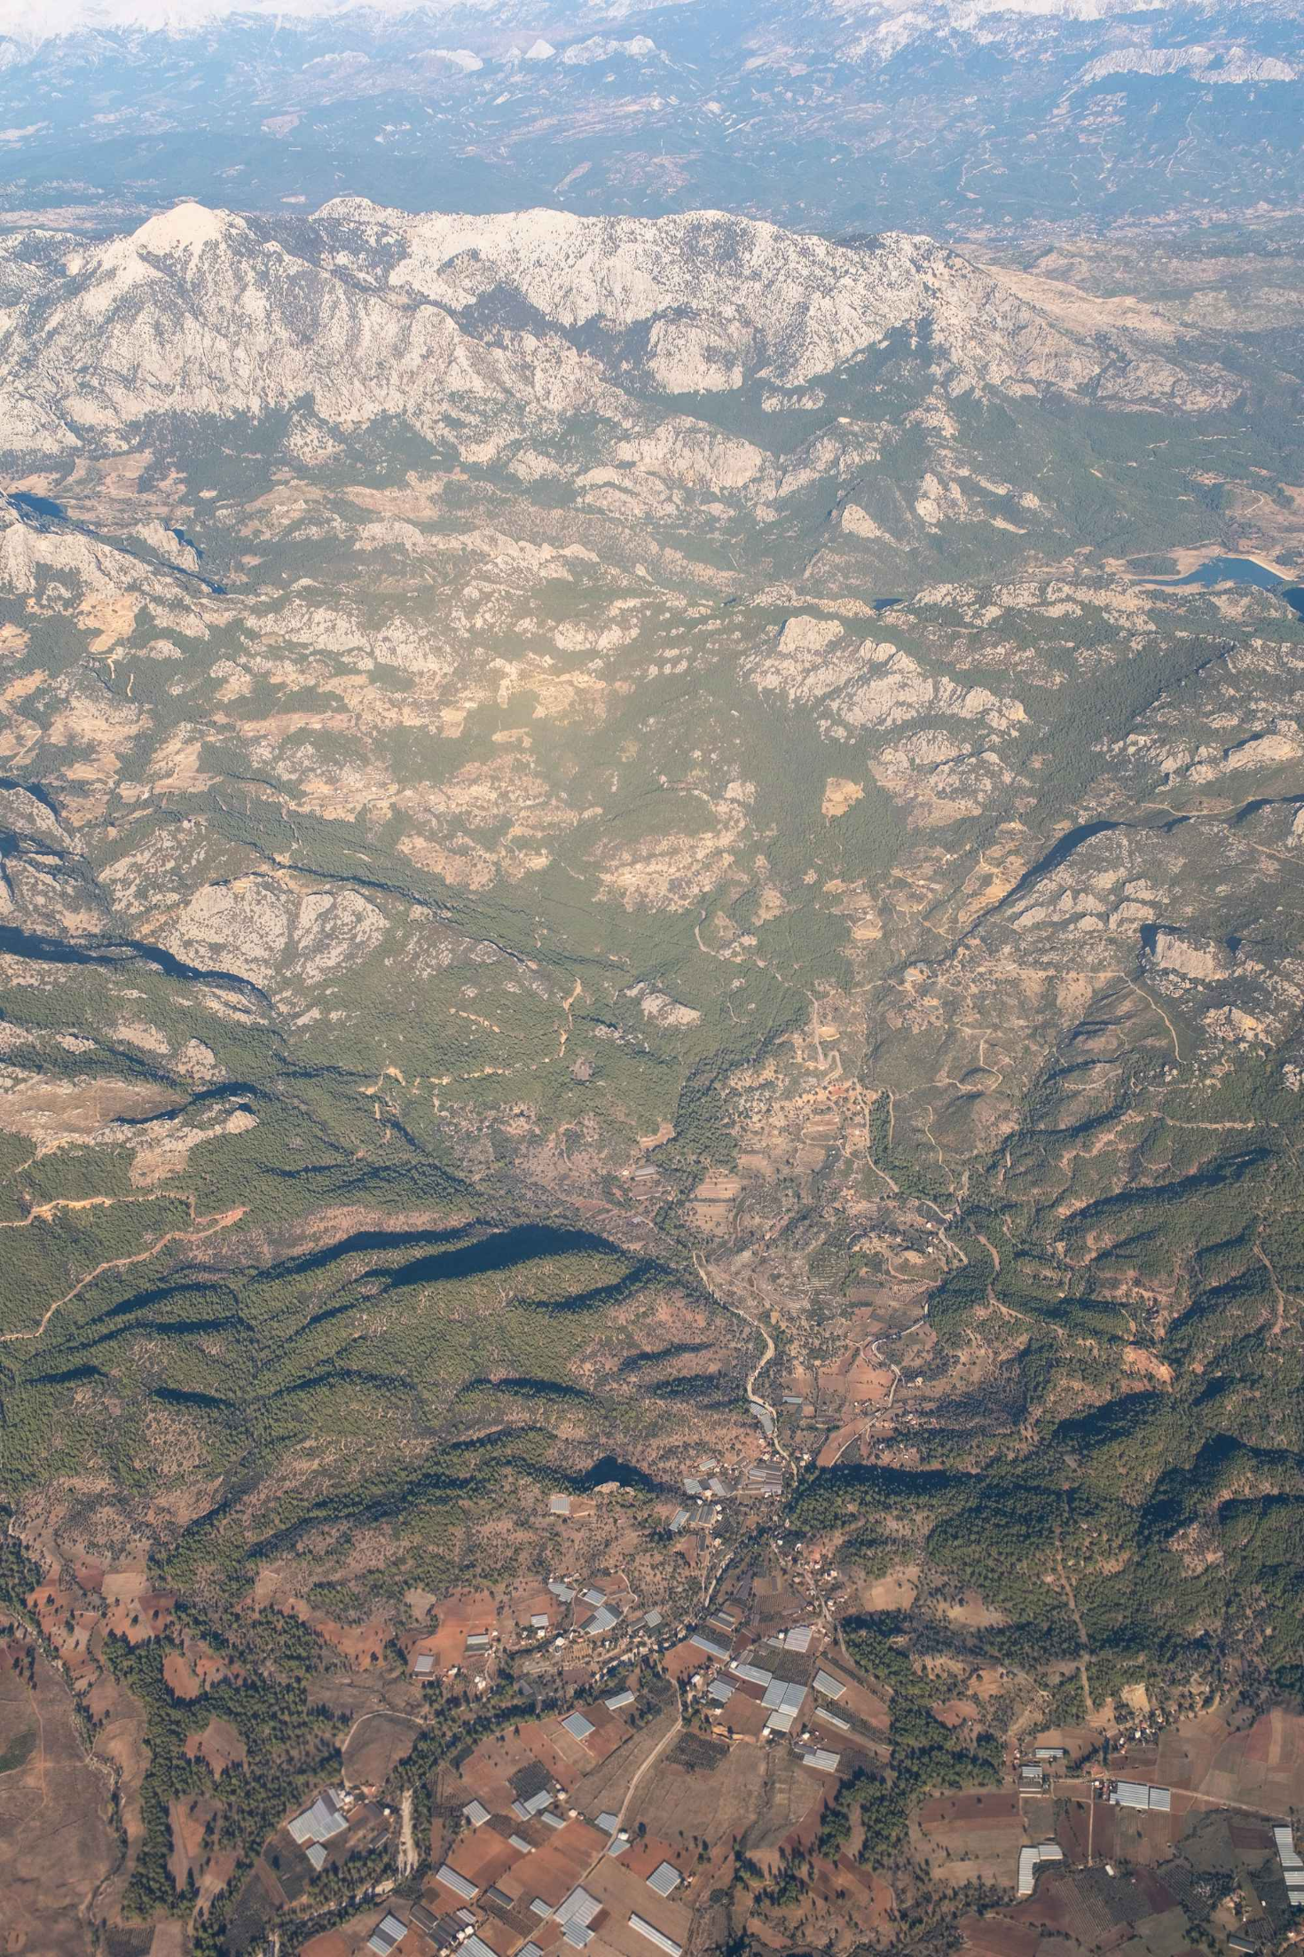
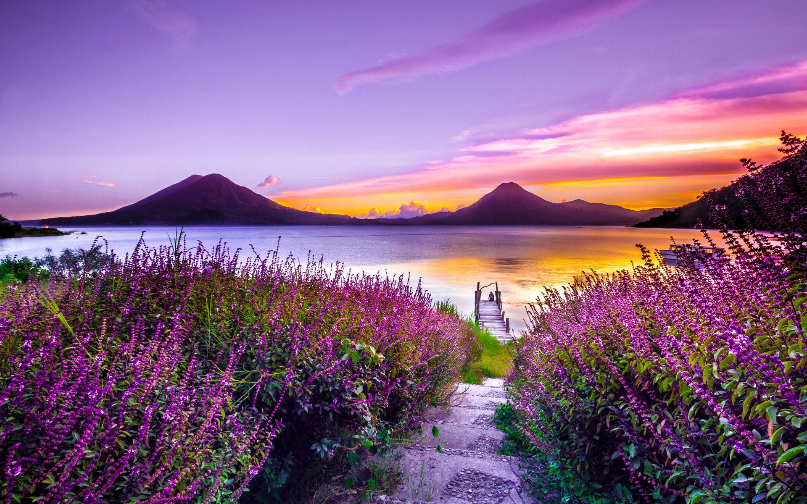
Ce este un munte?
Un munte este o formă de relief naturală, care se ridică semnificativ deasupra terenului înconjurător, caracterizată prin altitudini considerabile și, adesea, pante abrupte. Spre deosebire de dealuri, munții ating înălțimi mai mari și prezintă o complexitate geologică sporită.
Acești giganți naturali acoperă aproximativ 22% din suprafața uscatului Terrei, găzduind ecosisteme diverse și contribuind esențial la echilibrul hidrologic global. Deși par inospitalieri, unul din zece oameni trăiește în regiuni montane sau în proximitatea lor, adaptându-și viața la provocările și oportunitățile oferite de aceste medii.
Un rol crucial al munților este cel de „turnuri de apă” ale lumii. Toate râurile majore, care alimentează orașe și susțin agricultura, își au izvoarele în zone montane. Această funcție este vitală, asigurând aprovizionarea cu apă proaspătă pentru aproape jumătate din populația mondială. Fără sistemele hidrografice montane, numeroase civilizații ar fi incapabile să prospere.

Slide 3
Cum se formează munții? Procesul geologic
1
Mișcarea plăcilor tectonice
2
Coliziuni și încrețiri
Formarea munților este un proces geodinamic lent, determinat de mișcarea continuă a plăcilor tectonice. La scara milioanelor de ani, aceste plăci gigantice de scoarță terestră se deplasează, interacționând prin coliziuni, subducții (unde o placă glisează sub alta) sau mișcări laterale.
Cele mai spectaculoase lanțuri muntoase, cum ar fi Himalaya, rezultă din coliziunea frontală a două plăci continentale. Straturile de rocă sunt împinse, comprimate și încrețite, formând structuri geologice complexe, precum sinclinale și anticlinale. Procesul de orogeneză poate dura zeci de milioane de ani.
3
Exemplul Himalaya
4
Ciclul orogenic
Munții Himalaya, cel mai înalt lanț muntos din lume, s-au format acum aproximativ 15 milioane de ani prin coliziunea lentă și continuă dintre placa indiană și cea eurasiatică. Această interacțiune continuă determină creșterea în înălțime a masivului și astăzi, deși cu o rată imperceptibilă la scară umană.
Formarea munților este parte a unui ciclu geologic mai amplu. După ridicare, munții sunt supuși eroziunii, un proces continuu de degradare a rocilor sub acțiunea apei, vântului și gheții. Materialele erodate sunt transportate și depuse, formând noi sedimente. În milioane de ani, aceste sedimente pot fi transformate în roci, care, la rândul lor, pot fi încrețite și ridicate, reluând ciclul orogenic. Astfel, peisajul terestru este într-o permanentă transformare.

Slide 4
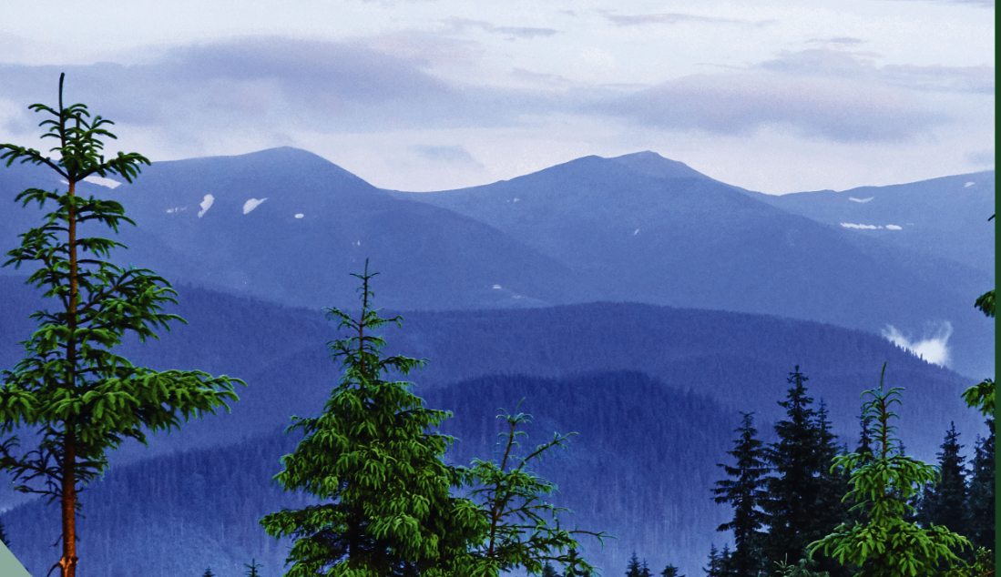
Tipurile principale de munți: O privire de ansamblu
Diversitatea formelor montane reflectă complexitatea proceselor geologice.
Munți de încrețire
Munți vulcanici
Munți bloc
Formați prin coliziunea și plierea plăcilor tectonice.
Rezultați din acumularea de materiale vulcanice în urma erupțiilor.
Creați prin ridicarea sau coborârea blocurilor de scoarță de-a lungul faliilor.
Munți dom
Munți platou
Magma ridicată sub scoarță împinge straturile de rocă într-o formă de cupolă.
Platouri mari, erodate, ridicate de procese tectonice.

Slide 5
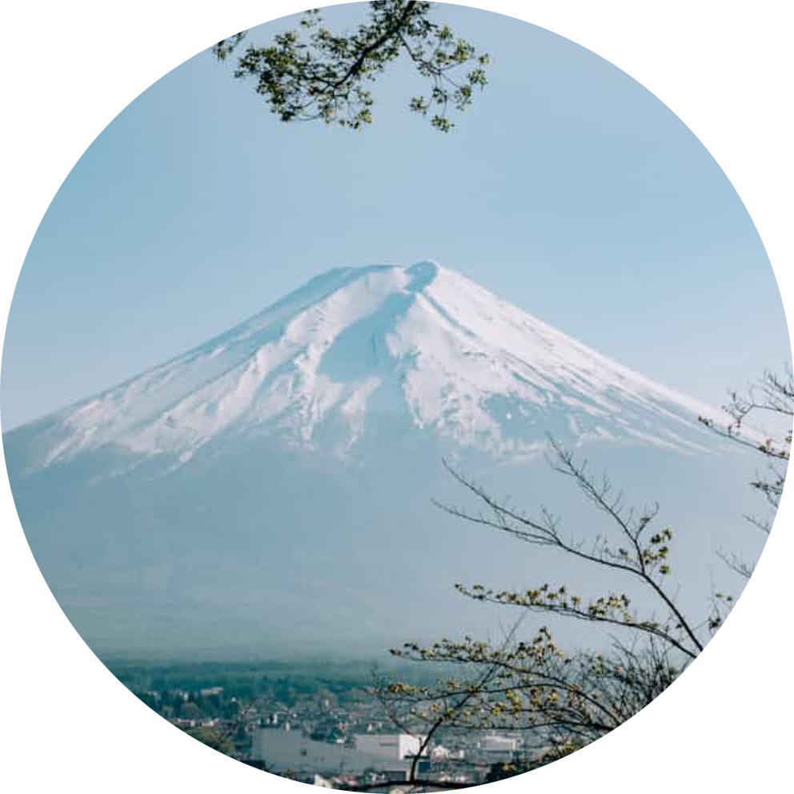
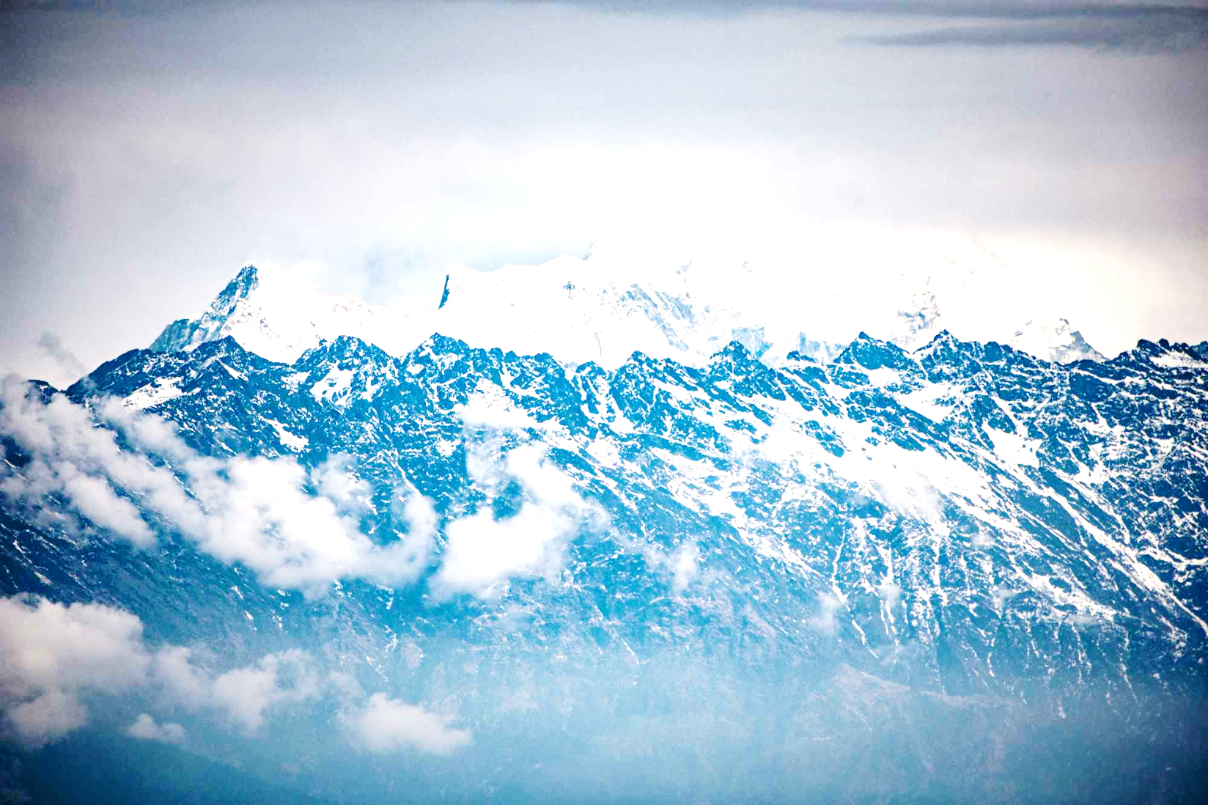
Munții de încrețire: cei mai răspândiți și înalți
Munții de încrețire reprezintă cel mai comun și adesea cel mai înalt tip de lanțuri muntoase de pe Pământ. Aceștia se formează atunci când două plăci tectonice se ciocnesc frontal, iar forțele de compresiune duc la plierea, încrețirea și împingerea straturilor de rocă sedimentară și metamorfică, inițial orizontale. Acest proces, numit orogeneză, poate dura zeci de milioane de ani și implică deformări intense ale scoarței terestre.
Exemple celebre ale acestor formațiuni includ:
Himalaya: Rezultat al coliziunii plăcii indiene cu cea eurasiatică, continuând să crească în înălțime.
Alpii: Un sistem muntos complex din Europa, format prin ciocnirea plăcilor africană și eurasiatică.
Anzii: Cel mai lung lanț muntos continental, întins de-a lungul Americii de Sud, format prin subducția plăcii Nazca sub placa sud-americană.
Munții Stâncoși: Situați în America de Nord, aceștia sunt un exemplu de lanț muntos de încrețire format printr-o combinație de forțe tectonice complexe.
Caracteristicile lor distinctive includ lanțuri lungi, vârfuri ascuțite și creste zimțate, precum și o compoziție geologică predominant sedimentară, cu roci precum calcare, gresii și șisturi, care au fost supuse unor presiuni și temperaturi enorme.

Slide 6
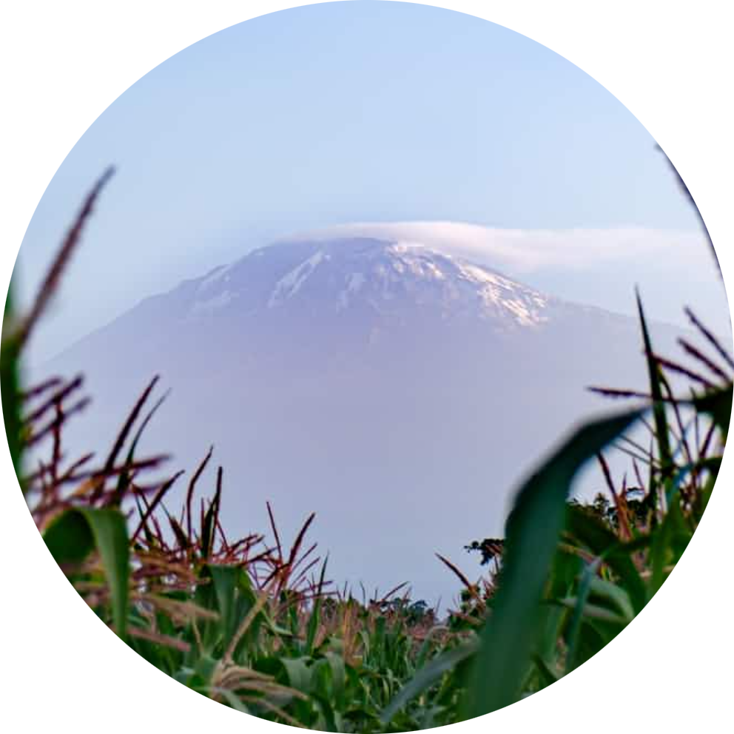
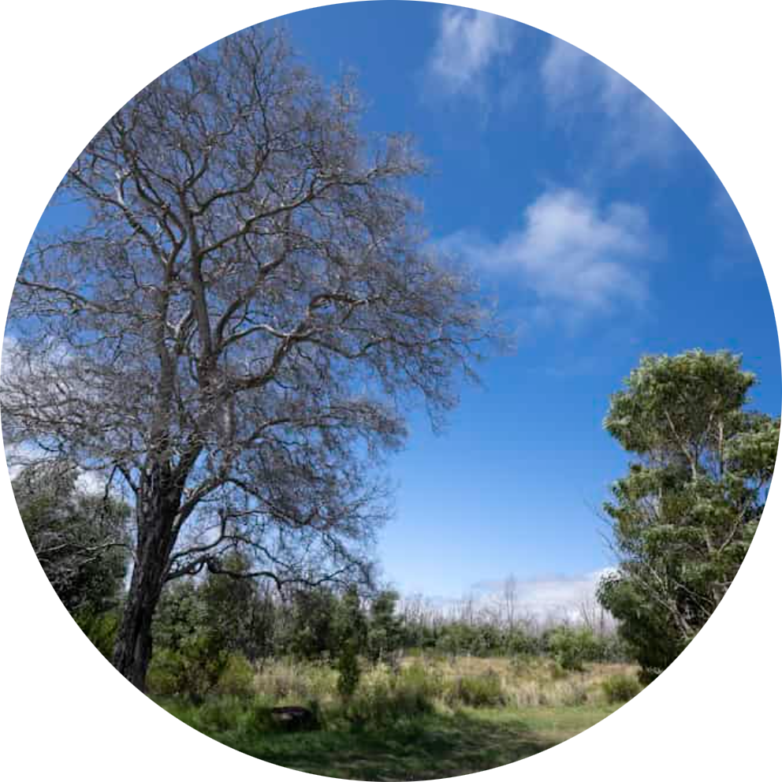
Munții vulcanici: nașterea din foc
Munții vulcanici sunt formațiuni geologice impresionante, create prin acumularea de material vulcanic - lavă, cenușă și roci piroclastice - ejectat în timpul erupțiilor. Spre deosebire de munții de încrețire, care se formează lent prin presiuni orizontale, munții vulcanici sunt rezultatul unor procese interne, adesea violente, ale Pământului.
Muntele Kilimanjaro (Africa)
Muntele Fuji (Japonia)
Mauna Loa (Hawaii)
Un stratovulcan impresionant, cel mai înalt vârf din Africa, format din trei conuri vulcanice inactive. Este un exemplu clasic de munte vulcanic izolat, dominant în peisajul înconjurător.
Un simbol al Japoniei, Muntele Fuji este un stratovulcan activ, dar cu erupții rare. Forma sa conică simetrică este rezultatul multiplelor straturi de lavă și cenușă solidificate de-a lungul mileniilor.
Unul dintre cei mai mari vulcani-scut din lume, Mauna Loa este cunoscut pentru pantele sale blânde și suprafața extinsă, rezultată din erupții frecvente de lavă fluidă. Deși activ, erupțiile sale sunt, de obicei, non-explozive.
Tipuri principale de munți vulcanici includ:
Conuri de cenușă: Vulcani mici, cu pante abrupte, formați din acumularea de cenușă și fragmente piroclastice în jurul unui orificiu vulcanic.
Vulcani compoziți (Stratovulcani): Cel mai comun și iconic tip, cu formă conică simetrică, rezultat din alternanța straturilor de lavă vâscoasă și cenușă. Pot avea erupții explozive.
Vulcani scut: Vulcani masivi, cu pante blânde, formați prin erupții repetate de lavă fluidă, care se extinde pe suprafețe mari (ex: vulcanii din Hawaii).

Slide 7
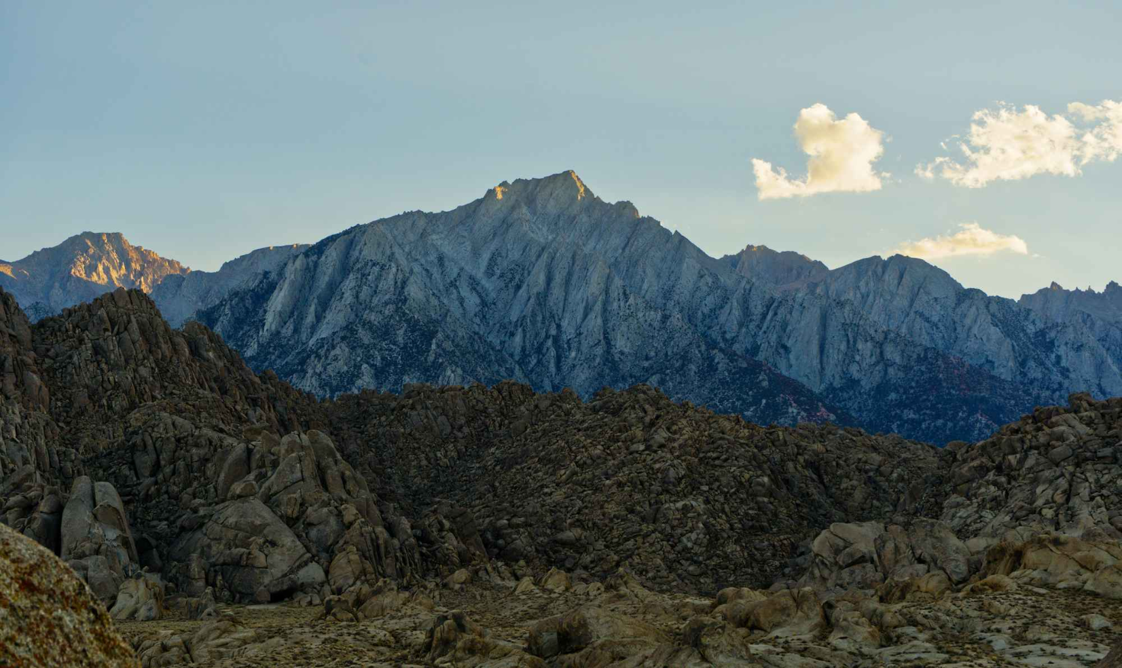
Munții bloc și munții dom: morfologii tectonice distincte
Munții Bloc (Fault-Block Mountains)
Acești munți se formează atunci când scoarța terestră este supusă unor forțe de tensiune, care duc la fracturarea rocilor și formarea unor falii. De-a lungul acestor falii, blocuri întregi de scoarță pot fi ridicate (creând horsturi) sau coborâte (formând grabene). Procesul este adesea asociat cu rifturi continentale sau zone de extensie a scoarței. Un exemplu emblematic este Munții Sierra Nevada din California, unde un bloc masiv a fost ridicat de-a lungul unei falii majore, creând o pantă abruptă pe o parte și una mai blândă pe cealaltă.
Munții Dom (Dome Mountains)
Munții dom se formează atunci când o masă de magmă fierbinte urcă spre suprafață, dar se oprește înainte de a erupe. Această magmă împinge straturile de rocă de deasupra într-o formă de cupolă sau dom. Ulterior, prin procese de eroziune, straturile superioare de rocă sunt îndepărtate, expunând miezul central, adesea alcătuit din roci mai dure. Un exemplu clasic sunt Munții Black Hills din Dakota de Sud, SUA, unde miezul de granit a fost expus prin eroziunea straturilor sedimentare supraiacente, formând un peisaj distinctiv de domuri și văi.
Ambele tipuri de munți reflectă activitatea tectonică locală și oferă peisaje variate, de la creste abrupte la forme rotunjite, distincte față de lanțurile liniare și pliate ale munților de încrețire sau conurile simetrice ale vulcanilor.

Slide 8




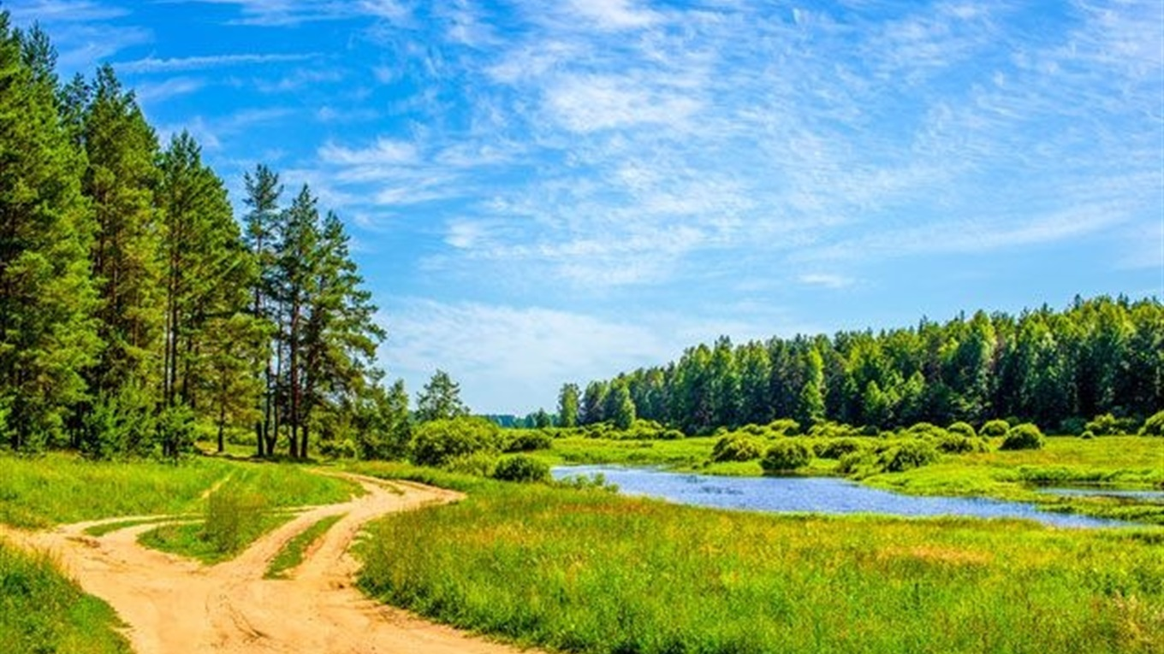
Rolul munților în ecosisteme și societate
Surse de Apă Dulce
Habitat pentru Biodiversitate
Munții acționează ca rezervoare naturale de apă, colectând precipitațiile (ploaie și zăpadă) și eliberându-le treptat sub formă de râuri și pâraie. Aceasta asigură aprovizionarea cu apă potabilă pentru comunități, irigații agricole și generarea de energie hidroelectrică, fiind crucială pentru supraviețuirea a miliarde de oameni.
Datorită variației altitudinale și climatice, munții adăpostesc o biodiversitate remarcabilă. Numeroase specii de plante și animale, inclusiv multe endemice (care nu se găsesc nicăieri altundeva), au evoluat pentru a se adapta la condițiile specifice montane, transformând aceste zone în adevărate sanctuare ecologice.
Resurse Naturale
Influențe Climatice
Munții sunt depozite de resurse minerale valoroase (aur, argint, cupru etc.), precum și surse importante de lemn prin pădurile lor extinse. De asemenea, frumusețea peisajelor montane atrage turismul, generând venituri și locuri de muncă pentru comunitățile locale, prin activități precum drumeții, schi și alpinism.
Masivele montane influențează modelele climatice locale și regionale. Ele pot bloca sau devia masele de aer, creând zone cu ploaie abundentă pe versanții expuși și zone aride în umbra ploii. Această influență contribuie la diversitatea microclimatelor și, implicit, a ecosistemelor.

Slide 9
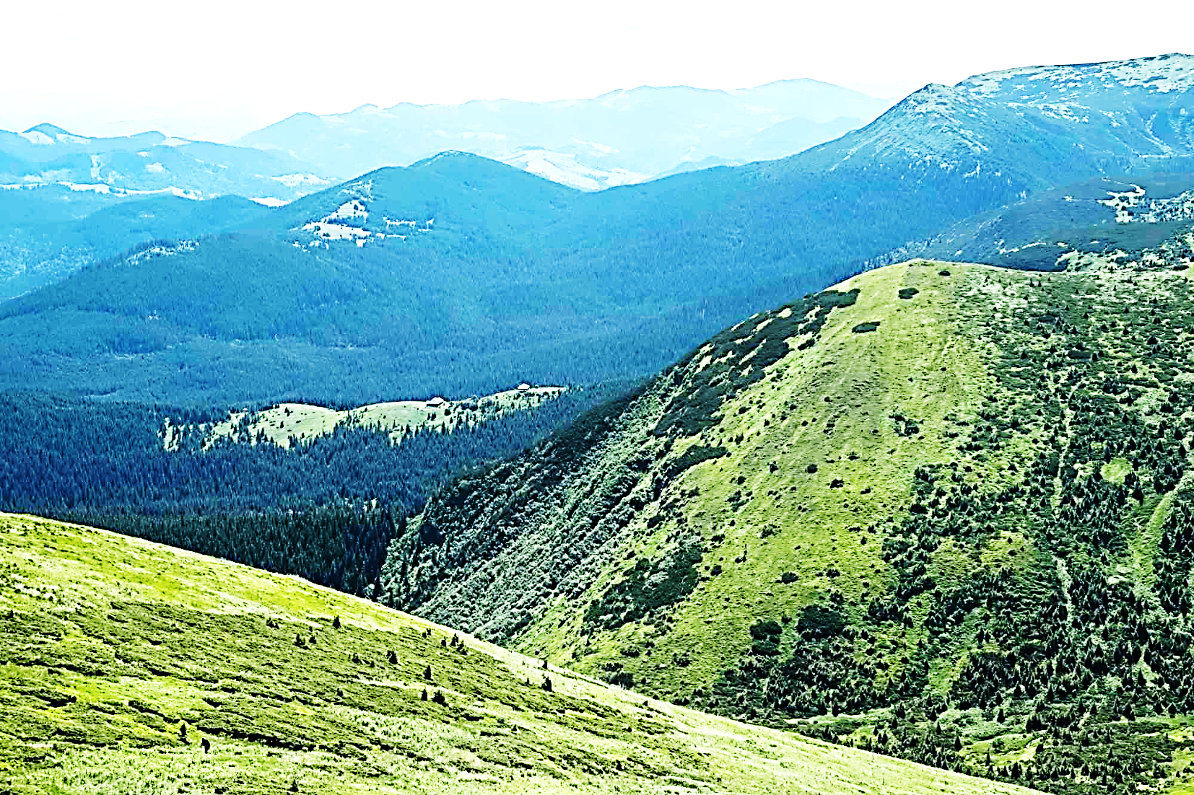
Munții în Ucraina: exemplul munților Carpați
Munții Carpați, o parte importantă a lanțului muntos central european, traversează vestul Ucrainei, reprezentând o zonă de o importanță ecologică și culturală deosebită. Deși o porțiune din Carpați se află pe teritoriul ucrainean, ei fac parte dintr-un sistem muntos mult mai vast, ce se întinde pe teritoriul a șapte țări.
Spre deosebire de alte lanțuri muntoase majore, Carpații Ucraineni, cunoscuți și sub numele de Carpații Păduroși (sau Carpații de Pădure), au o geologie complexă și o istorie de formare îndelungată. Se estimează că aceștia sunt cel mai vechi lanț muntos din Ucraina, având o formare hercinică (paleozoic superior), un proces orogenic distinct de cel alpin, care a modelat, de exemplu, Alpii.
Din punct de vedere geologic, Carpații Ucraineni sunt caracterizați de o mare diversitate de roci, inclusiv granite, șisturi cristaline și cuarțite, care atestă o istorie geologică complexă și multiple faze de deformare și metamorfism. Această compoziție variată contribuie la peisajele diverse și la particularitățile hidrografice ale regiunii.
Importanța ecologică și culturală a Munților Carpați în Ucraina este imensă:
Biodiversitate: Adăpostesc păduri virgine extinse, inclusiv cele de fag, care sunt incluse în Patrimoniul Mondial UNESCO. Aceste păduri sunt habitat pentru o faună bogată, incluzând urși bruni, lupi, râși și cerbi.
Resurse de apă: Numeroase râuri, inclusiv izvoarele râului Prut, își au originea în Carpații Ucraineni, contribuind la sistemul hidrografic al țării.
Cultură și tradiții: Regiunea este locuită de grupuri etnice cu tradiții bogate, precum huțulii, care și-au păstrat modul de viață, meșteșugurile și folclorul specific montan.
Turism: Oferă oportunități pentru turism montan, drumeții, schi și agroturism, atrăgând vizitatori dornici să exploreze natura sălbatică și cultura locală.

Slide 10



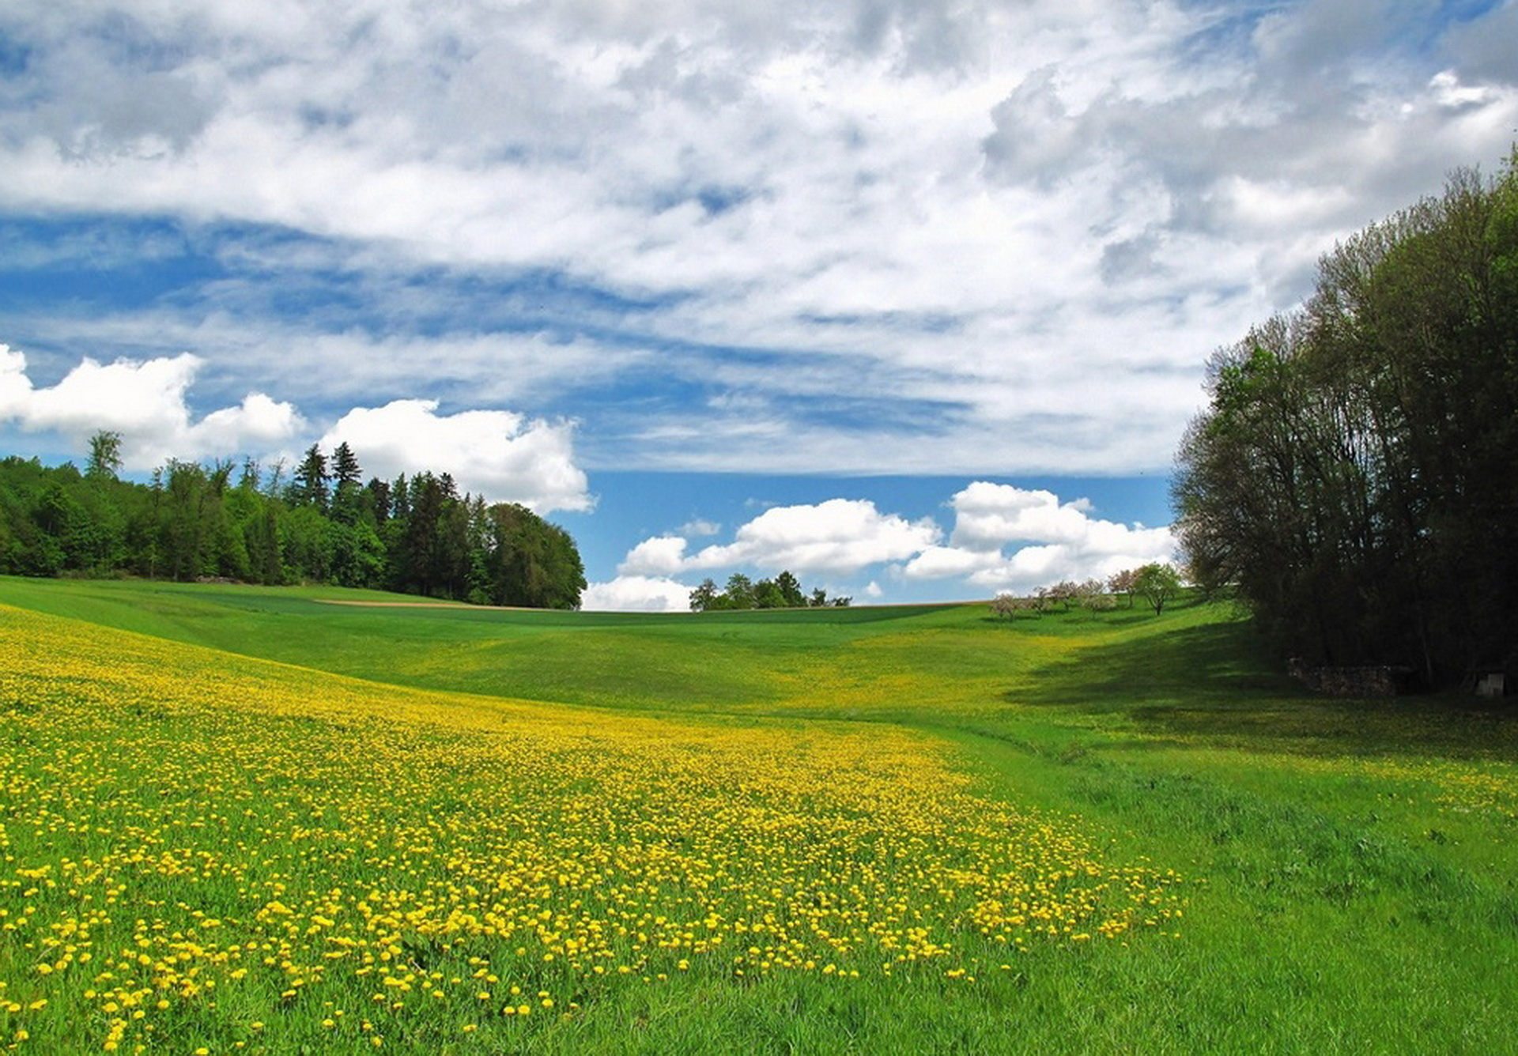
Munții – coloana vertebrală a planetei noastre
De la formarea lor spectaculoasă la rolul vital în susținerea vieții și a climei, munții sunt esențiali pentru viitorul nostru.
Creații geologice spectaculoase
Susținători ai vieții și climei
Protejarea viitorului comun
Munții sunt rezultatul forțelor tectonice inimaginabile, o mărturie a dinamismului Pământului, aflați într-o continuă transformare prin ridicare și eroziune.
De la surse de apă dulce la habitate pentru biodiversitate unică și influențatori ai climei, munții sunt piloni ecologici esențiali pentru echilibrul planetar.
Recunoașterea valorii și fragilității munților este crucială. Eforturile de conservare și înțelegere a rolului lor sunt vitale pentru bunăstarea societății umane și a ecosistemelor.

